Slide 1



Instituto Tecnológico de Frontera Comalapa
Modalidad Mixta
Materia:
Administración de base de datos
Semestre:
Sexto semestre
Especialidad:
Ingeniería en Sistemas Computacionales.
Nombre del alumno:
Cynthia Jasmine Morales Torres / 231260014
Nombre del docente:
Ing. Francisco Javier Mingo Velazquez
Nombre del trabajo:
2.2 Reporte de practica
Frontera Comalapa, Chiapas. A 03 de Mayo del 2026

Slide 2
Introducción
En el desarrollo de software moderno, las arquitecturas basadas en microservicios se han convertido en una solución eficiente para construir aplicaciones escalables, flexibles y fáciles de mantener. A diferencia de una arquitectura monolítica, donde toda la aplicación se encuentra integrada en un solo bloque, los microservicios permiten dividir el sistema en pequeños servicios independientes que se comunican entre sí.
Durante esta práctica se implementó un ecosistema de microservicios utilizando tecnologías del entorno Spring Boot y Spring Cloud. El sistema fue desarrollado en Ubuntu Linux y se integraron herramientas como Eureka Server, Config Server, API Gateway, Docker, Postman y DBeaver.
El objetivo principal de esta práctica fue comprender el funcionamiento de una arquitectura distribuida, así como la comunicación entre microservicios, el manejo centralizado de configuraciones y la persistencia de datos mediante MySQL.

Slide 3
Justificación
La implementación de arquitecturas basadas en microservicios se ha convertido en una necesidad dentro del desarrollo de software moderno debido a la facilidad que ofrecen para escalar, mantener y distribuir aplicaciones. A diferencia de los sistemas monolíticos, los microservicios permiten dividir un sistema en componentes independientes capaces de trabajar de manera autónoma.
La realización de esta práctica permitió comprender cómo interactúan diferentes servicios dentro de un entorno distribuido utilizando herramientas profesionales del ecosistema Spring Cloud. Además, se fortalecieron conocimientos relacionados con APIs REST, comunicación entre servicios, configuración centralizada y persistencia de datos.
También fue importante trabajar con herramientas como Docker, GitHub, Postman y DBeaver, ya que son ampliamente utilizadas en entornos reales de desarrollo backend.
Esta práctica contribuye al desarrollo de habilidades técnicas necesarias para la creación de sistemas modernos, escalables y organizados.

Slide 4
Objetivo general
Desarrollar e implementar un sistema basado en microservicios utilizando Spring Boot y Spring Cloud, permitiendo la comunicación entre servicios, el registro dinámico mediante Eureka, la configuración centralizada con Config Server y el almacenamiento de información en una base de datos MySQL.
Objetivos específicos
Configurar un entorno de desarrollo de microservicios en Ubuntu Linux.
Implementar Eureka Server para el descubrimiento de servicios.
Configurar un Config Server conectado a un repositorio GitHub.
Desarrollar los microservicios Students Service y Courses Service.
Implementar comunicación entre microservicios mediante RestTemplate.
Configurar un API Gateway como punto único de acceso.
Integrar MySQL utilizando Docker.
Realizar pruebas funcionales mediante Postman y DBeaver.

Slide 5
Herramientas utilizadas
Durante el desarrollo de la práctica se utilizaron diferentes herramientas y tecnologías:
Herramienta | Función
Spring Boot | Desarrollo de microservicios
Spring Cloud | Implementación de componentes distribuidos
Eureka Server | Registro y descubrimiento de servicios
Config Server | Configuración centralizada
API Gateway | Punto único de entrada
Docker Desktop | Ejecución de MySQL en contenedor
MySQL | Base de datos relacional
Postman | Pruebas de endpoints
DBeaver | Administración de base de datos
GitHub | Repositorio remoto de configuraciones
Ubuntu Linux | Sistema operativo utilizado

Slide 6
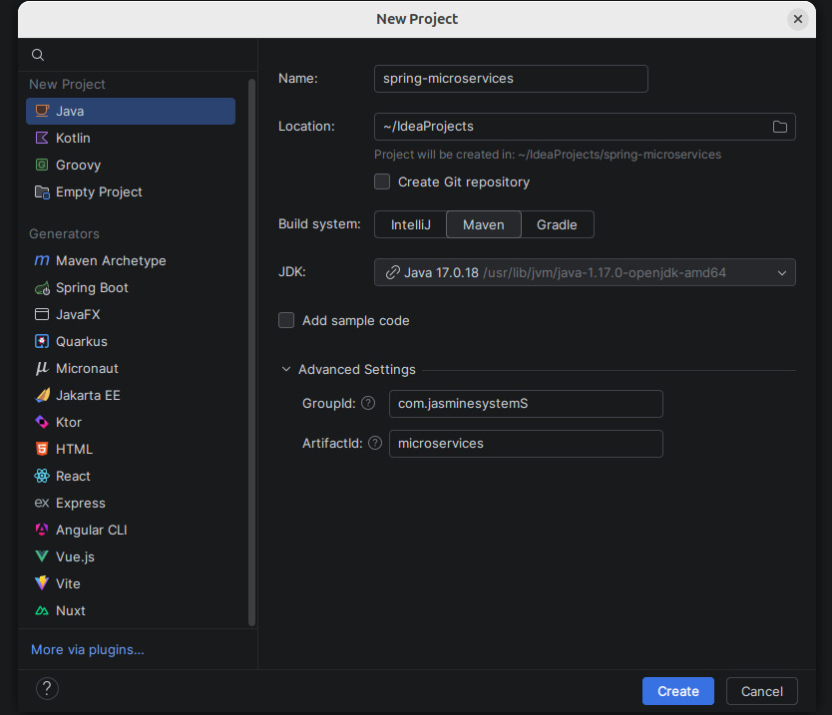
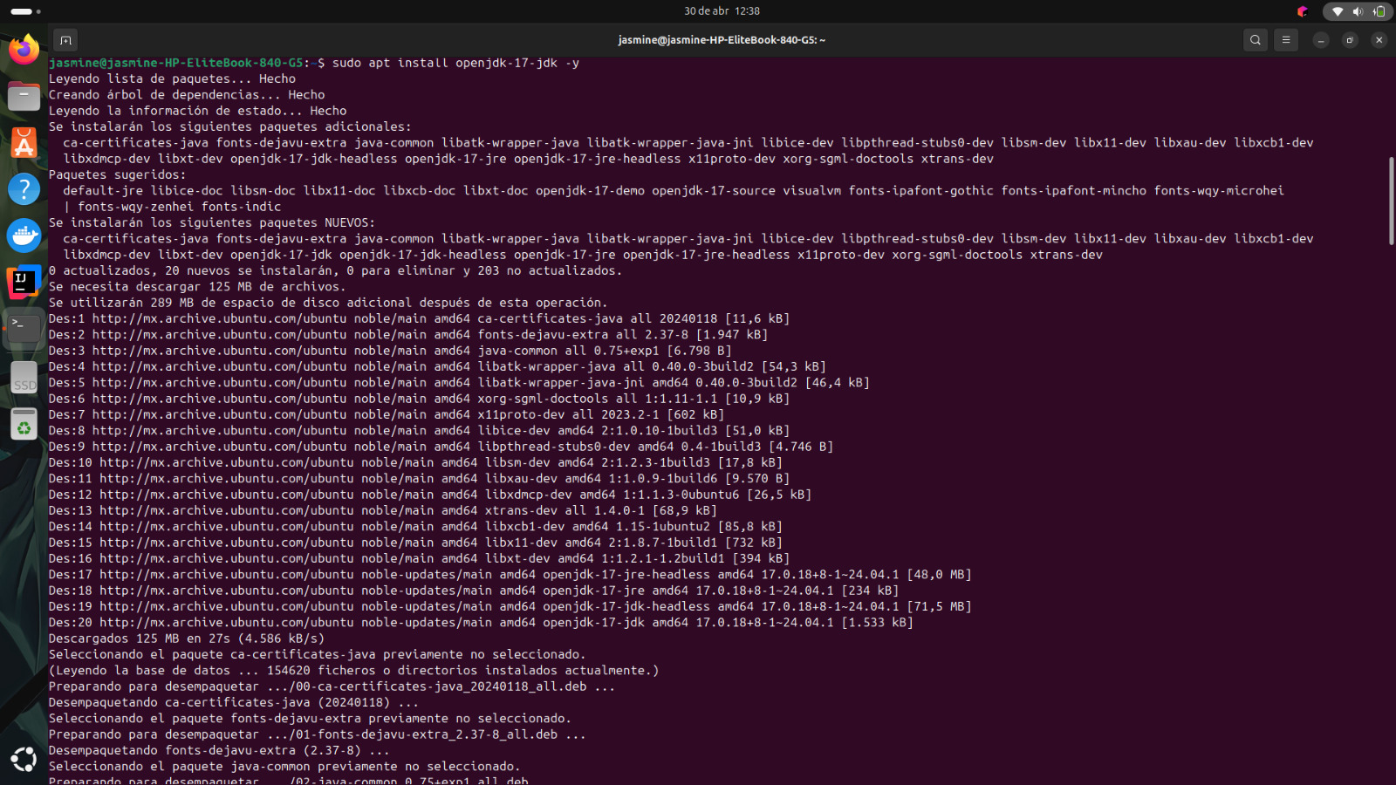
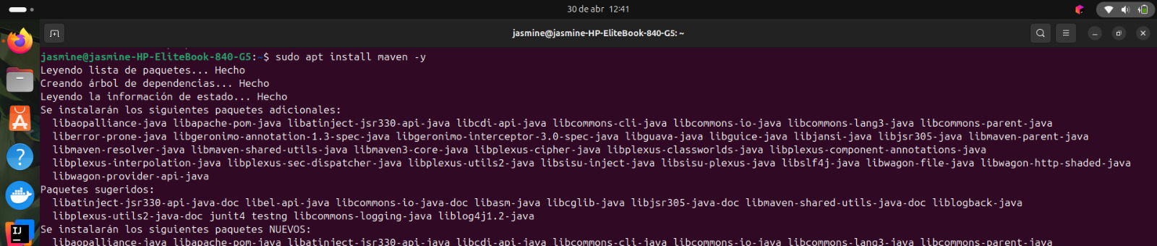
Configuración de proyecto padre
Inicialmente se creó un proyecto padre utilizando Maven, el cual permitió administrar las dependencias y versiones de todos los microservicios del sistema.
Además, se estableció Java 17 como versión principal para el desarrollo del proyecto.
Se configuró Spring Boot 3.2.5 y Spring Cloud 2023.0.1 para garantizar compatibilidad entre componentes.

Slide 7
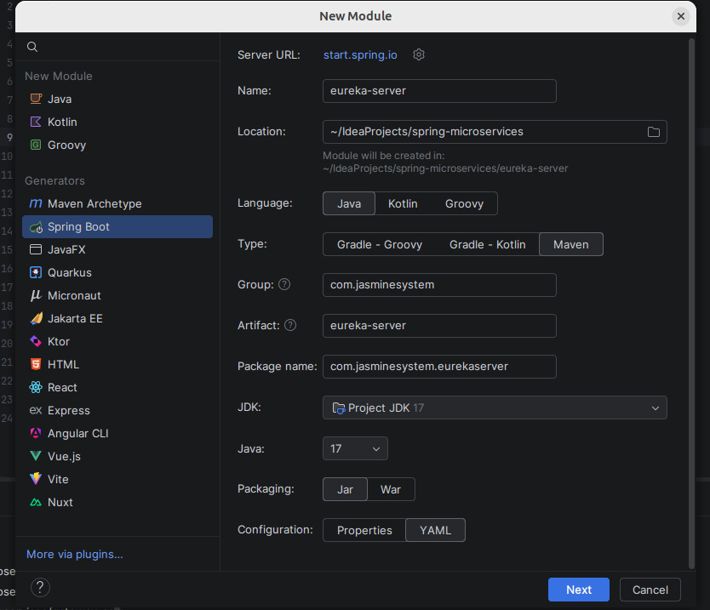
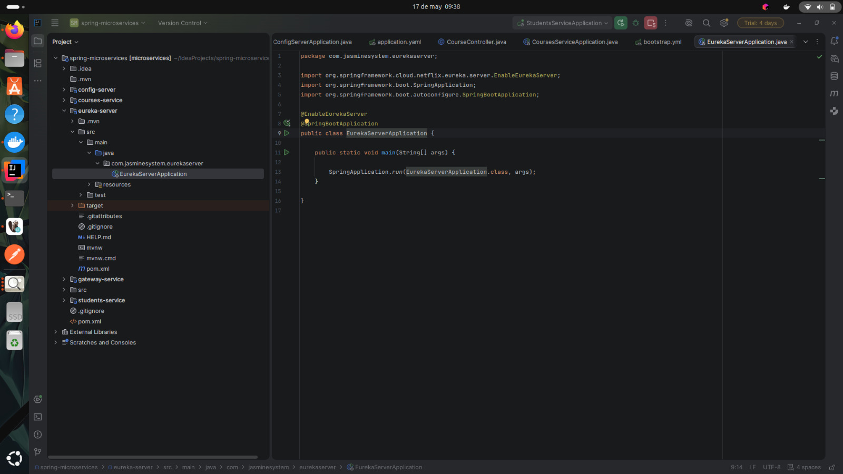
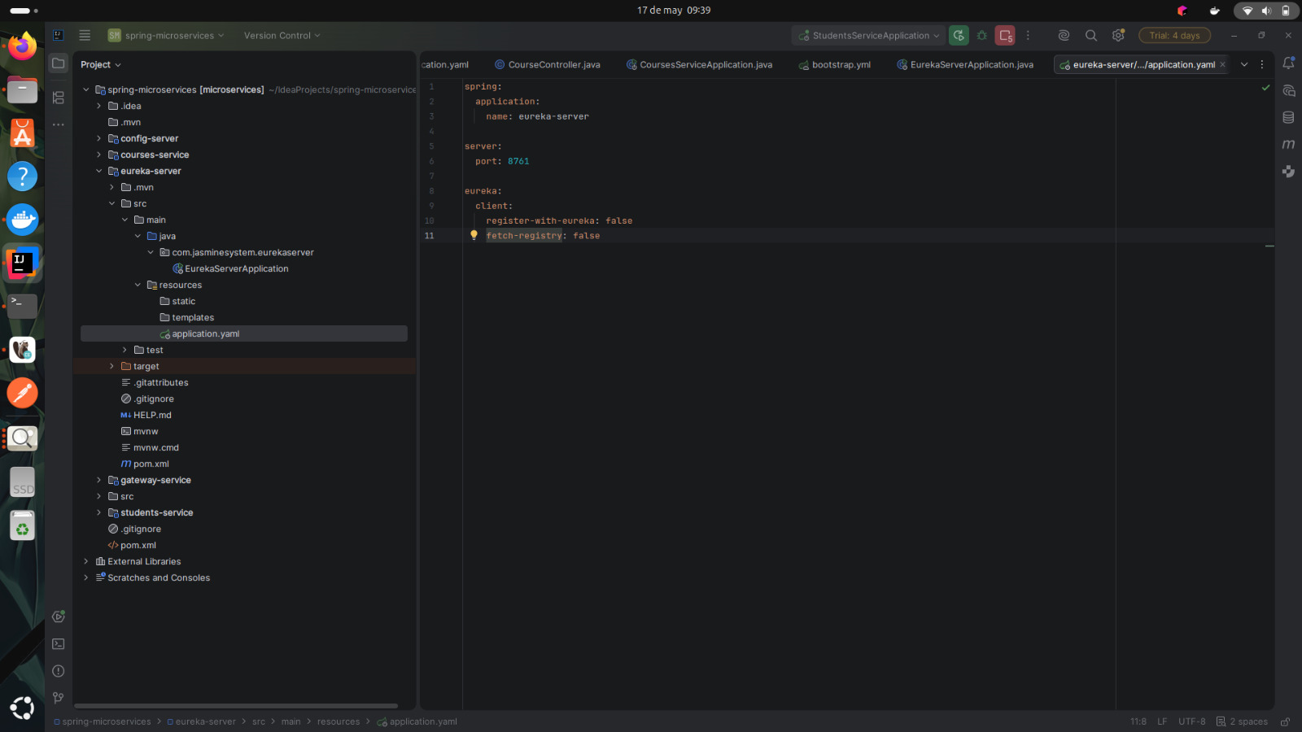
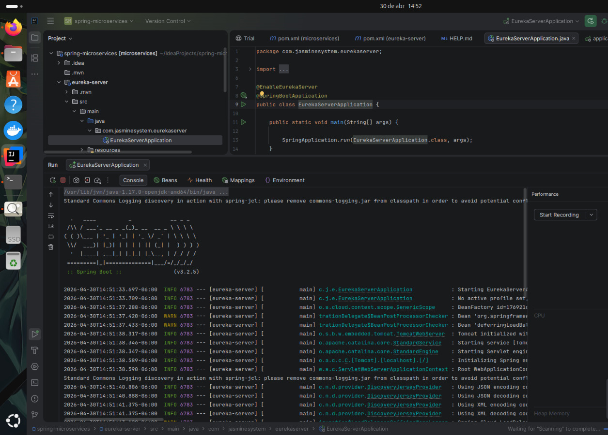
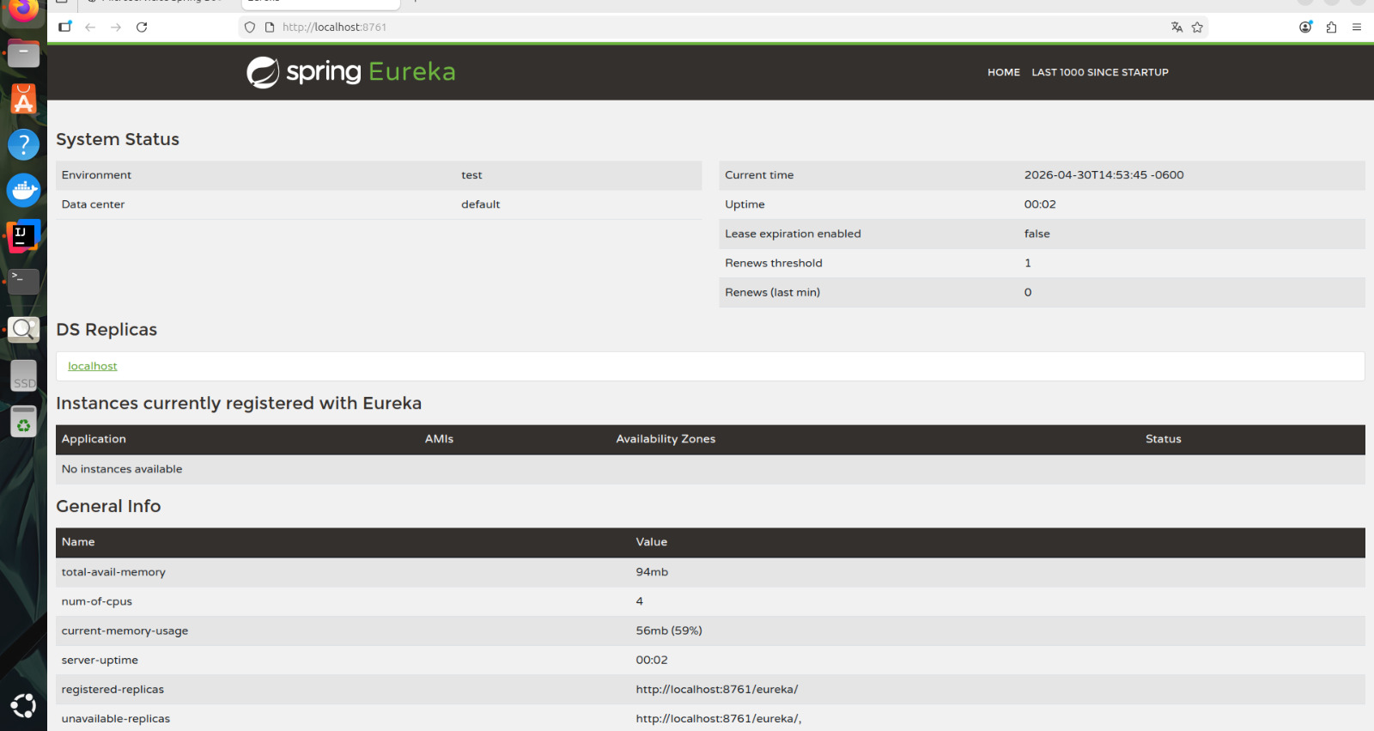
Implementación de Eureka Server
Posteriormente se implementó Eureka Server, cuya función principal es permitir que todos los microservicios puedan registrarse dinámicamente y descubrir otros servicios dentro del ecosistema.
Características principales:
Puerto utilizado: 8761
Registro automático de servicios
Descubrimiento dinámico
Visualización de servicios activos
Gracias a Eureka fue posible evitar el uso de direcciones físicas fijas, permitiendo que los servicios se comuniquen utilizando únicamente su nombre lógico.

Slide 8
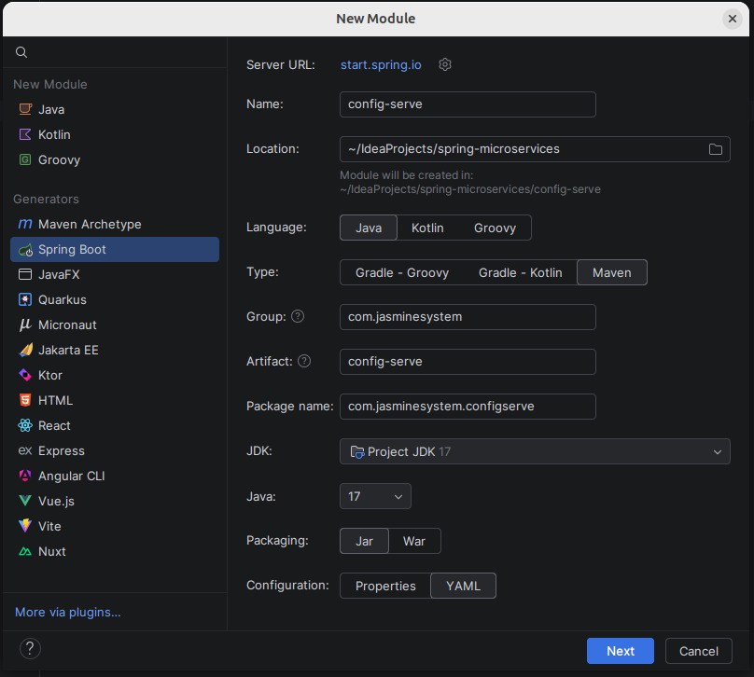
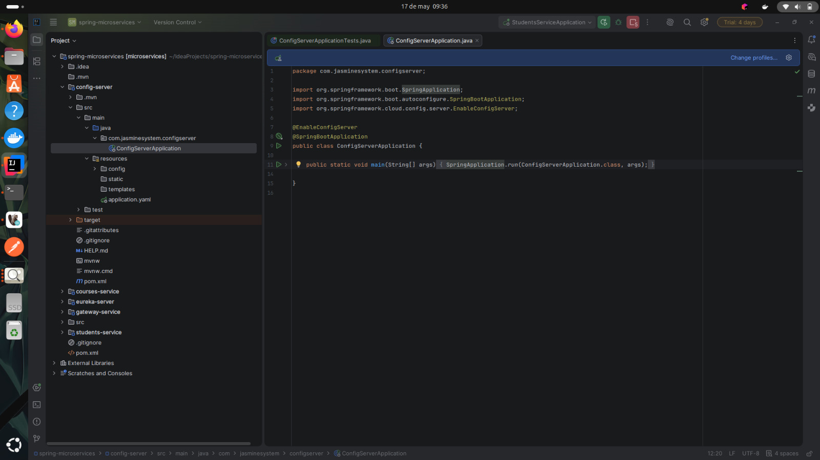
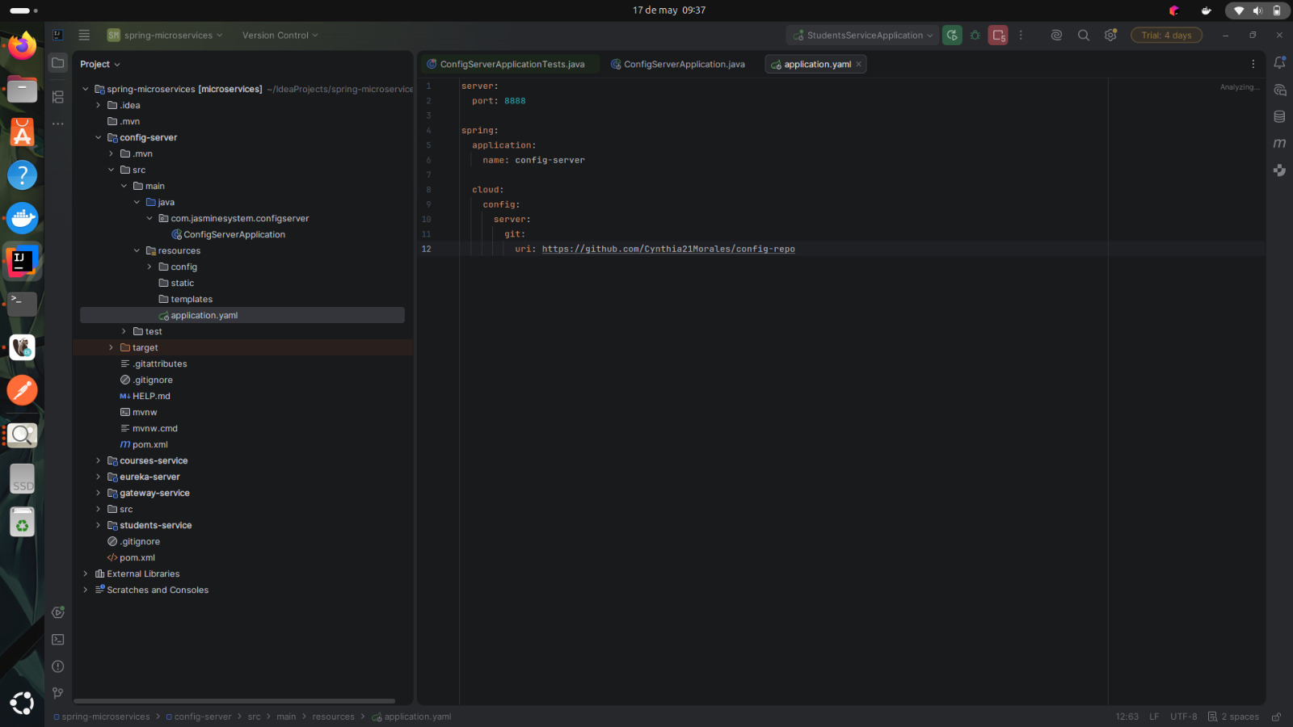
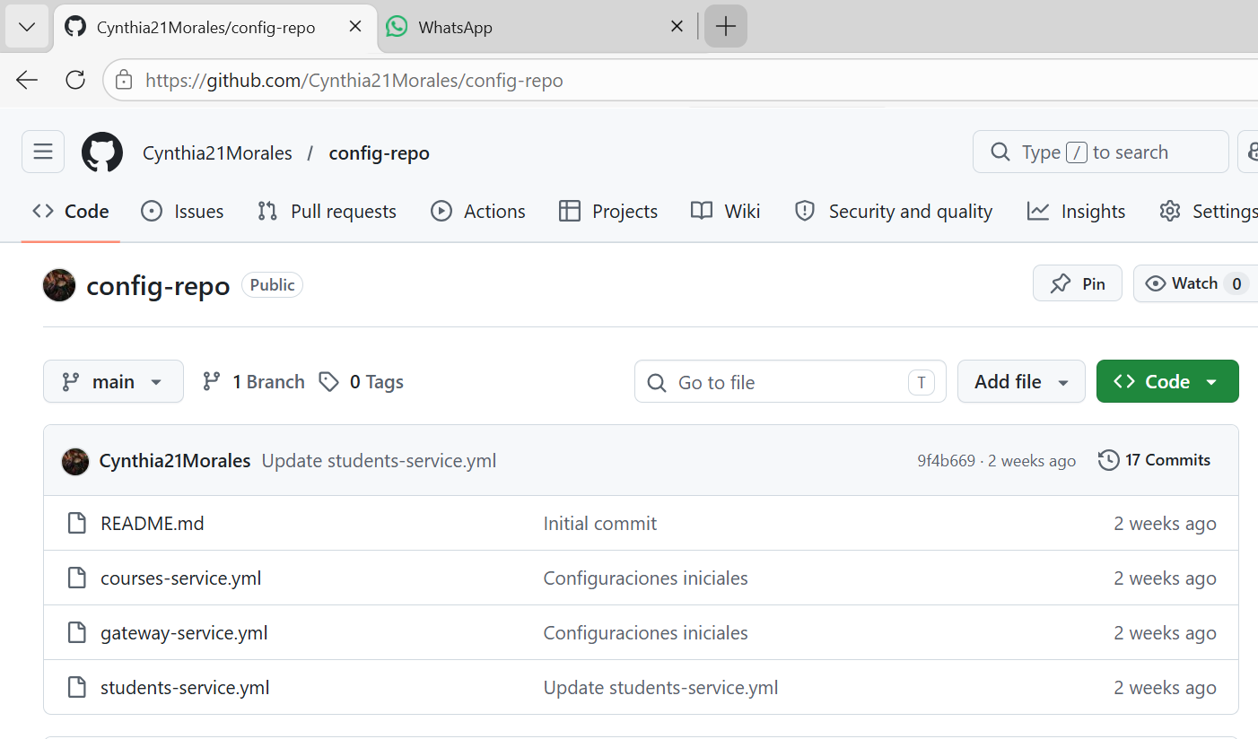
Implementación de Config Server
Se desarrolló un Config Server encargado de administrar la configuración de todos los microservicios desde un repositorio remoto de GitHub.
El Config Server permitió que cada microservicio cargara automáticamente sus propiedades al iniciar
Características:
Puerto utilizado: 8888
Configuración centralizada
Integración con GitHub
Uso de archivos .yml

Slide 9
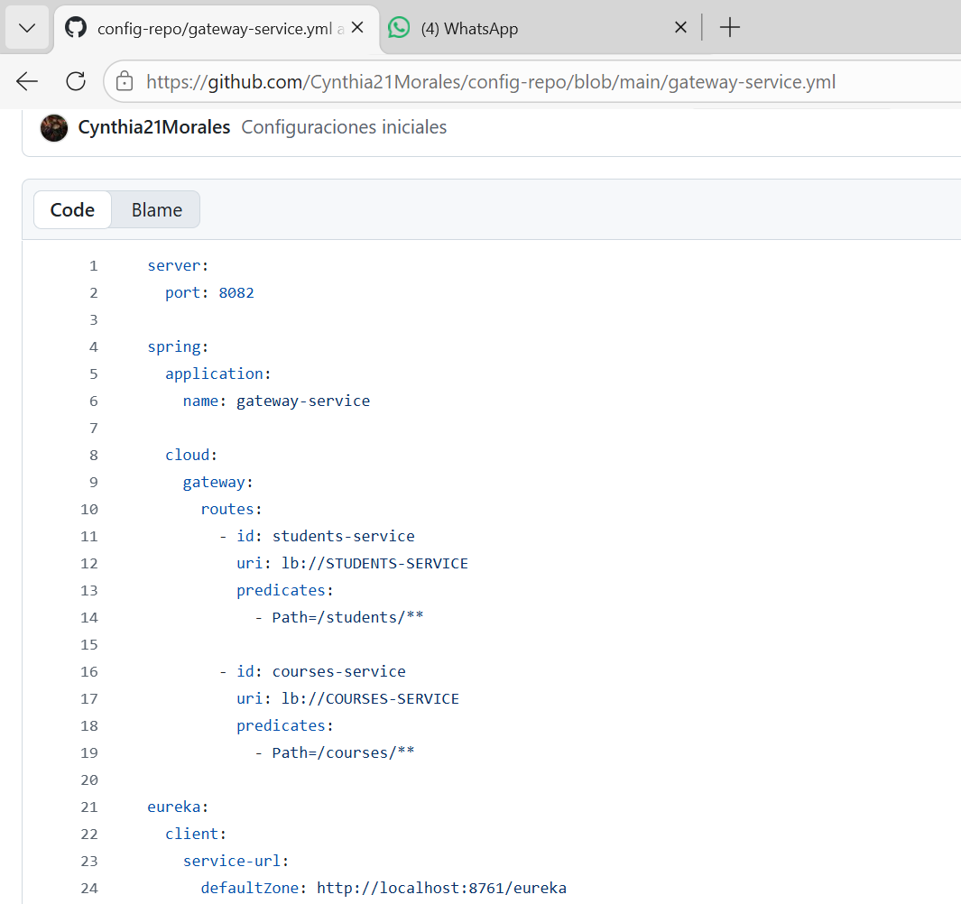
Uso de Repositorio GitHub para Configuración
Se utilizó un repositorio remoto en GitHub llamado config-repo, el cual almacenó los archivos de configuración de cada microservicio.
Dentro de estos archivos se definieron:
Puertos de ejecución
Configuración de Eureka
Configuración de base de datos
Rutas del Gateway
Propiedades generales
Ventajas del uso de GitHub:
Centralización de configuraciones
Control de versiones
Facilidad de mantenimiento
Modificaciones sin alterar código fuente
Esto permitió implementar una arquitectura más organizada y cercana a entornos profesionales.

Slide 10
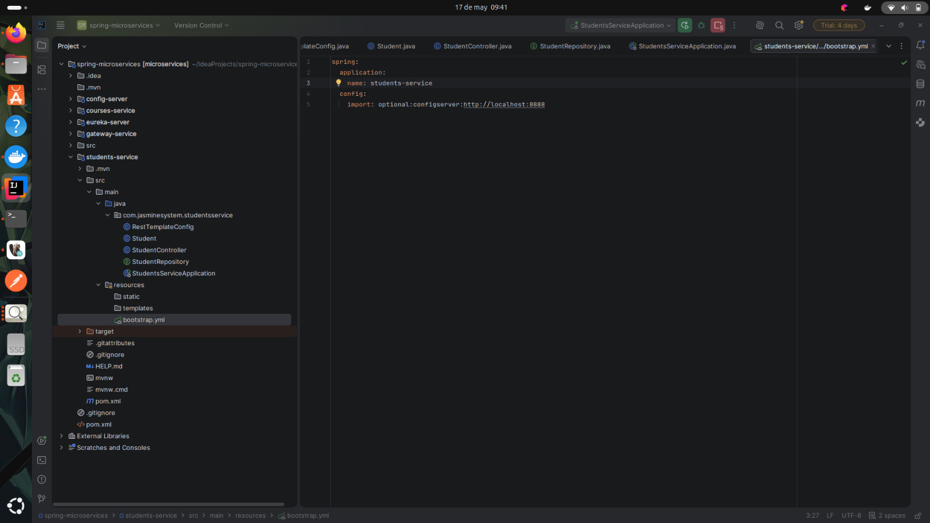
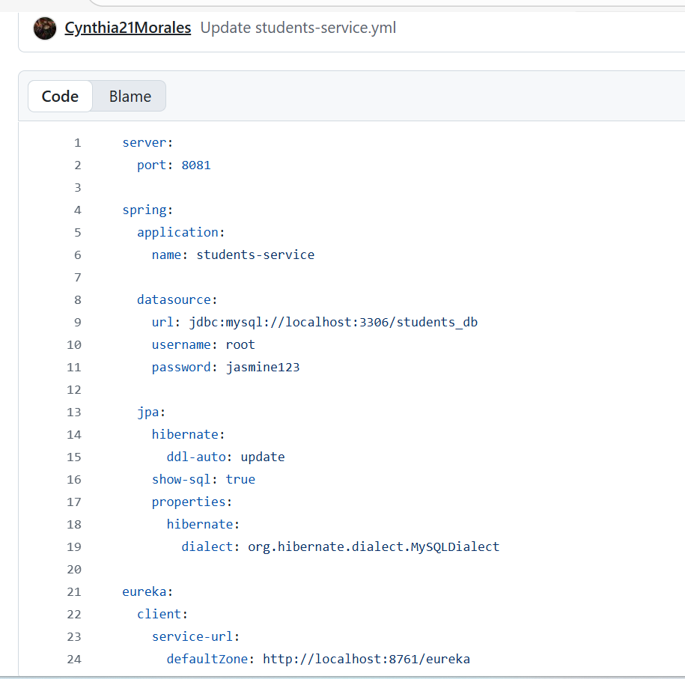
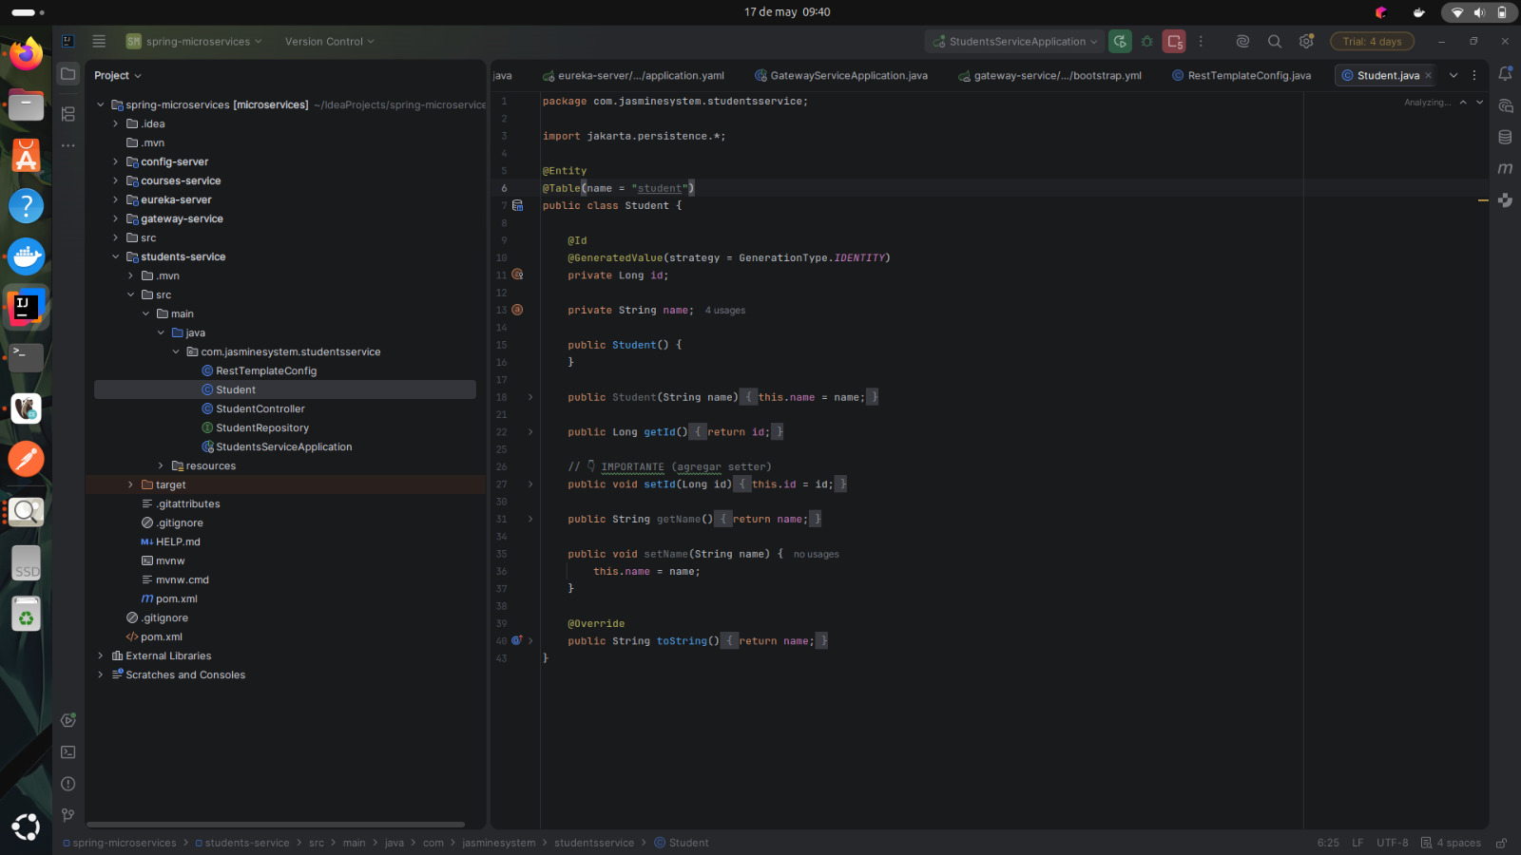
Creación del Microservicio Students Service
Se desarrolló el microservicio Students Service encargado de gestionar estudiantes.
Características:
Puerto: 8081
Registro en Eureka
Conexión a MySQL
Comunicación con Courses Service
Dentro de este servicio se implementaron endpoints para registrar estudiantes y consultar información.

Slide 11
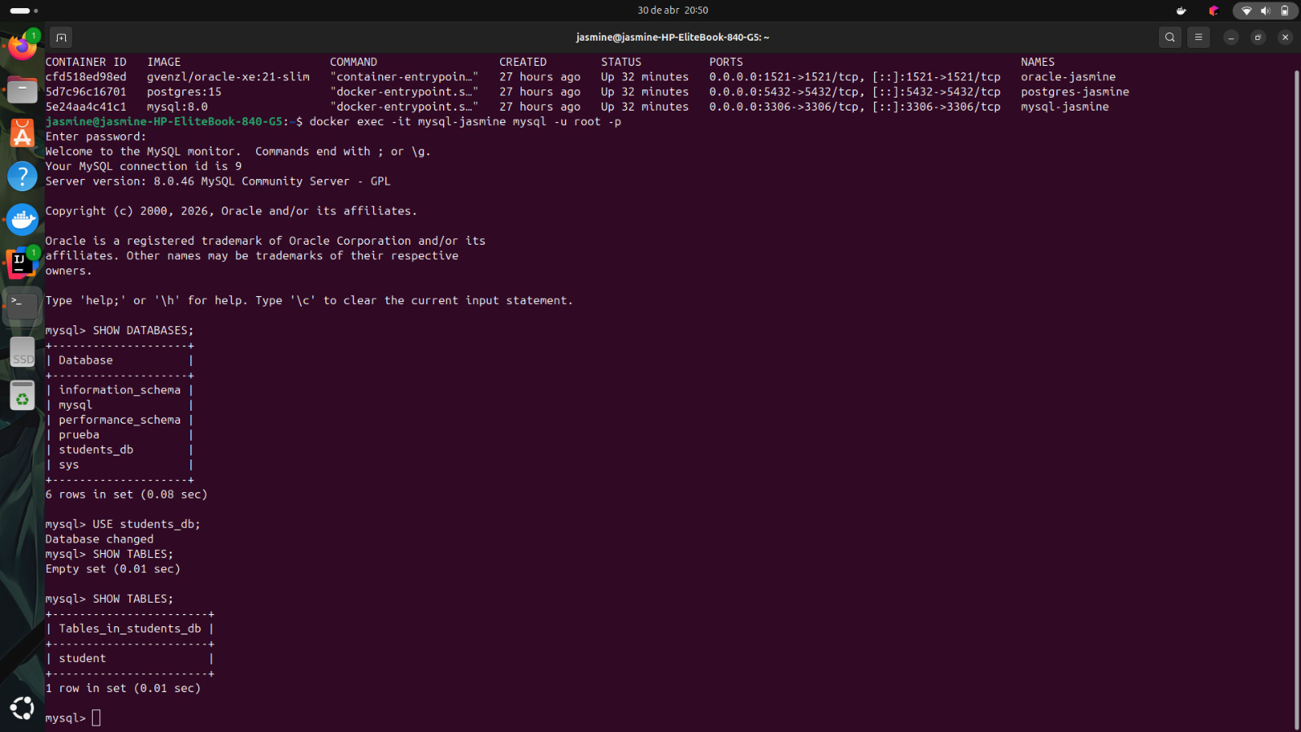
Además, se configuró la conexión a una base de datos MySQL llamada students_db.

Slide 12
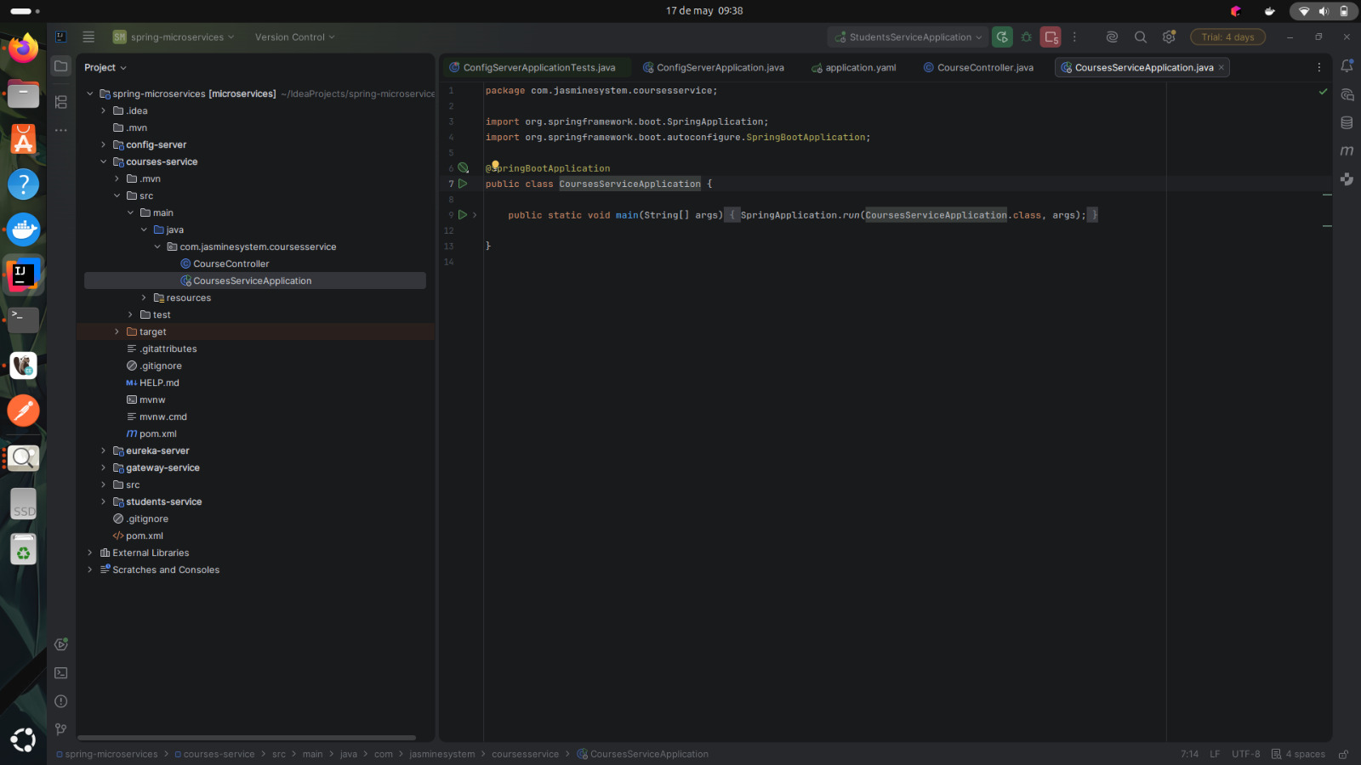
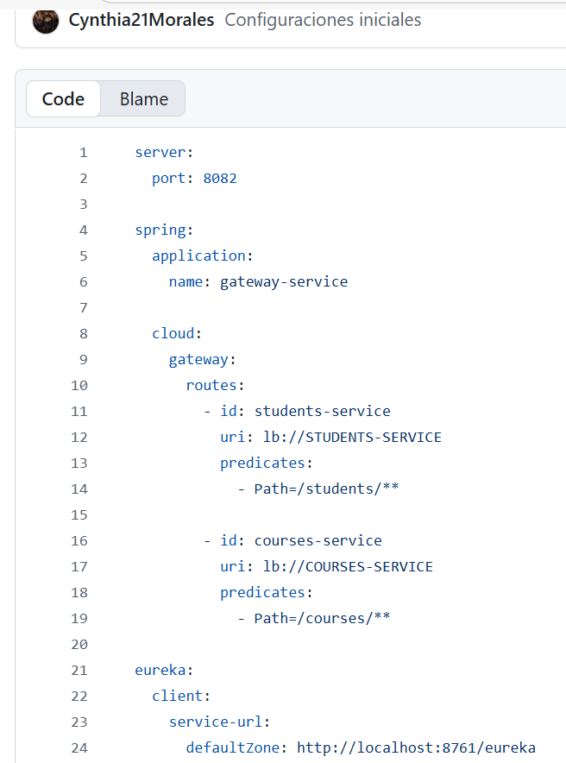
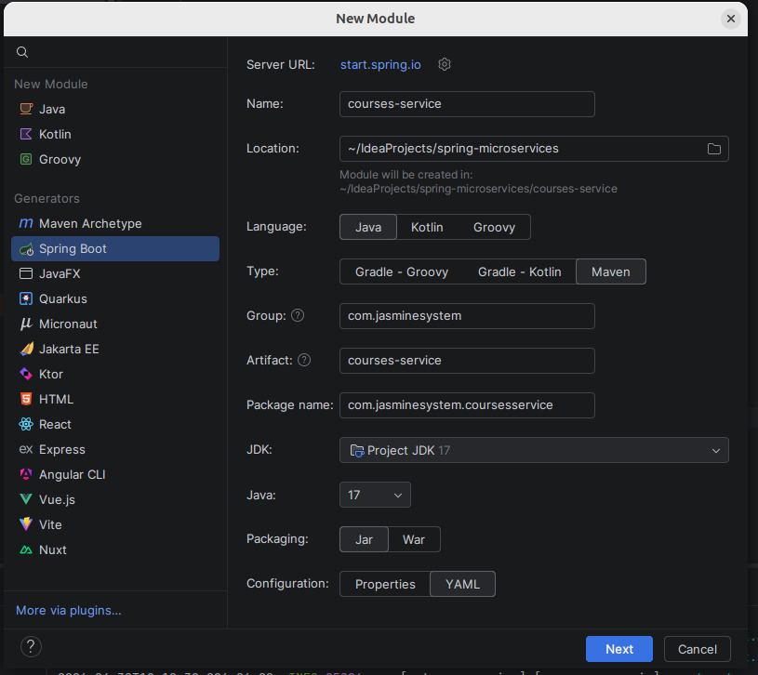
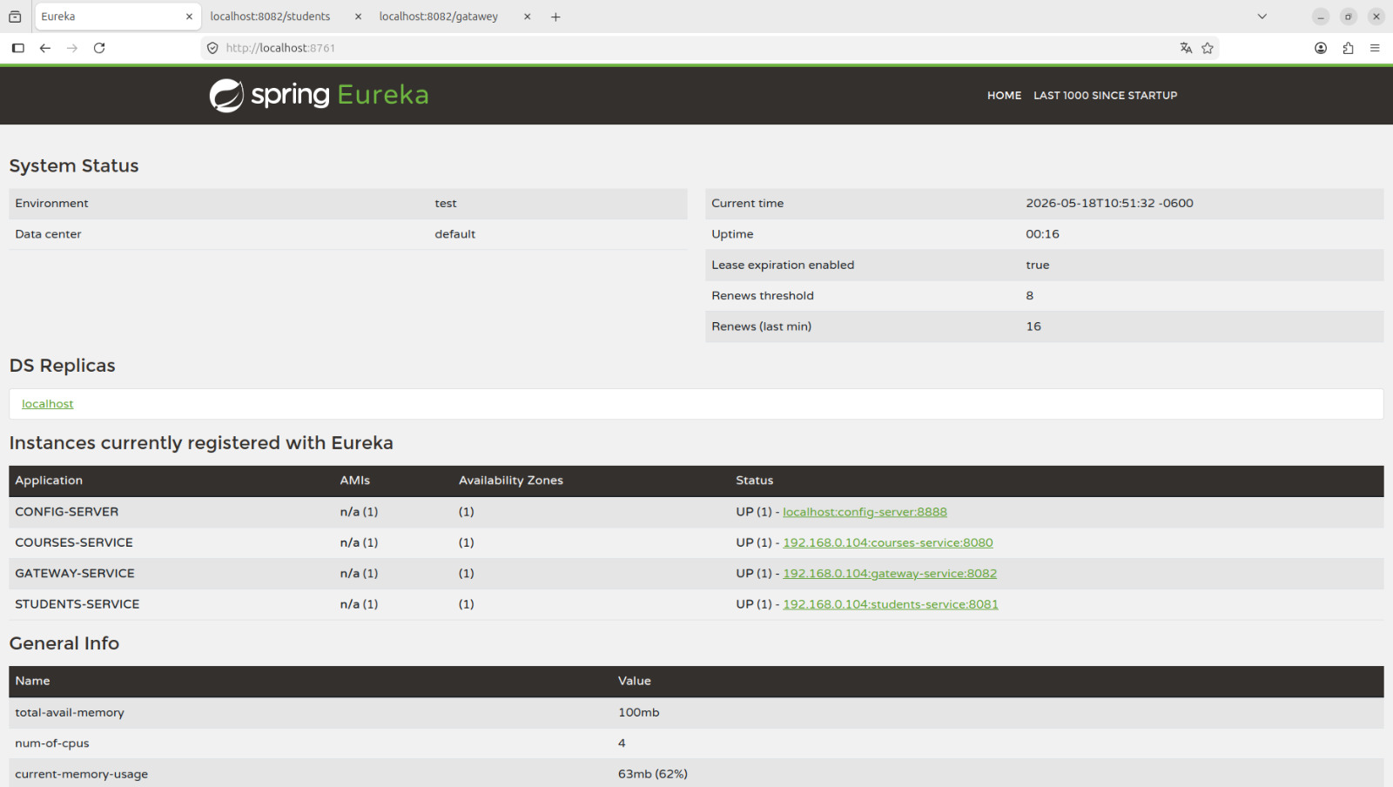
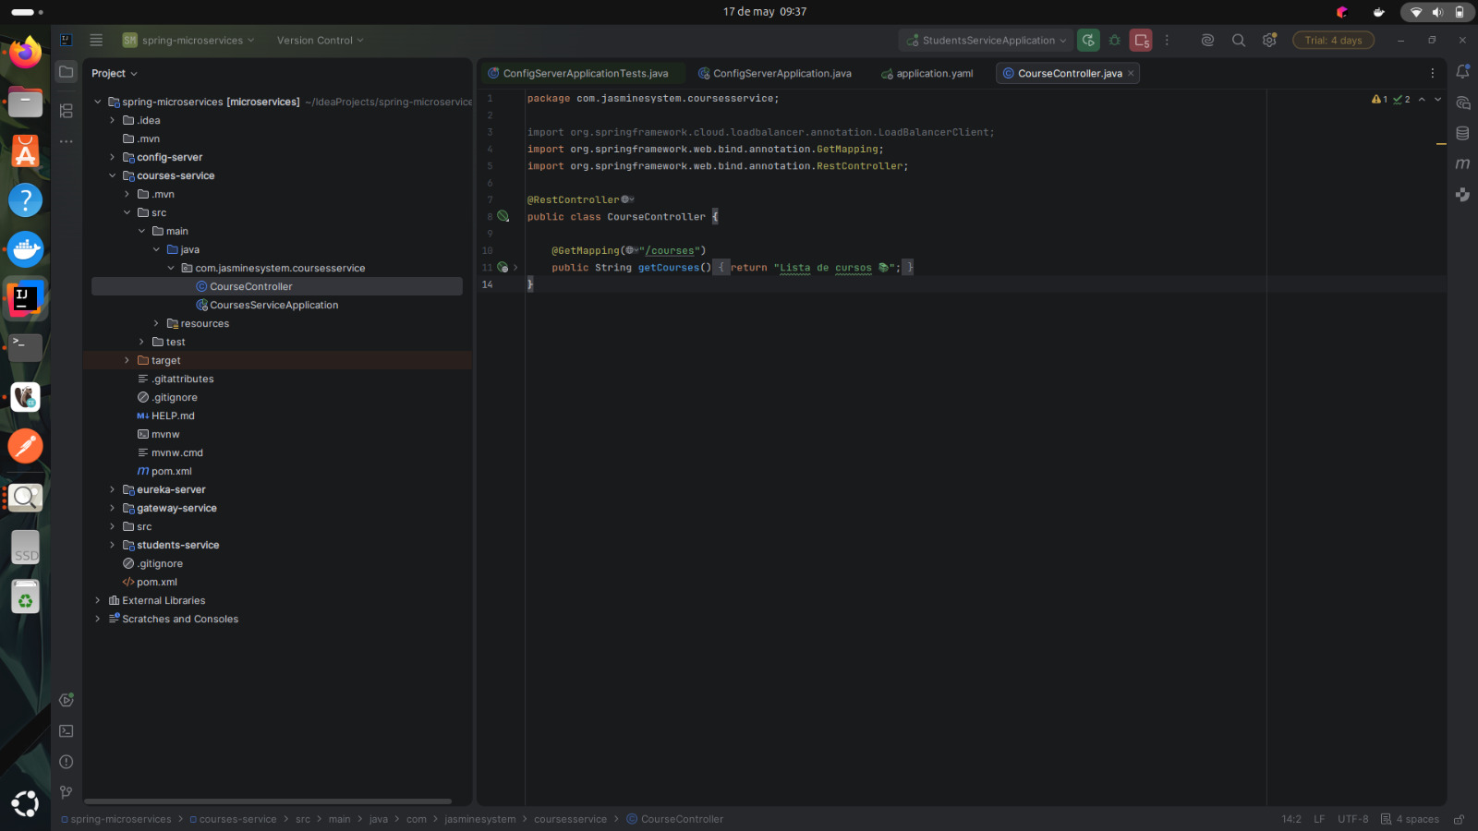
Creación del Microservicio Courses Service
También se implementó Courses Service, encargado de proporcionar información sobre cursos.
Características:
Puerto: 8080
Registro en Eureka
Integración con Gateway
Este servicio permitió responder solicitudes enviadas desde Students Service.

Slide 13
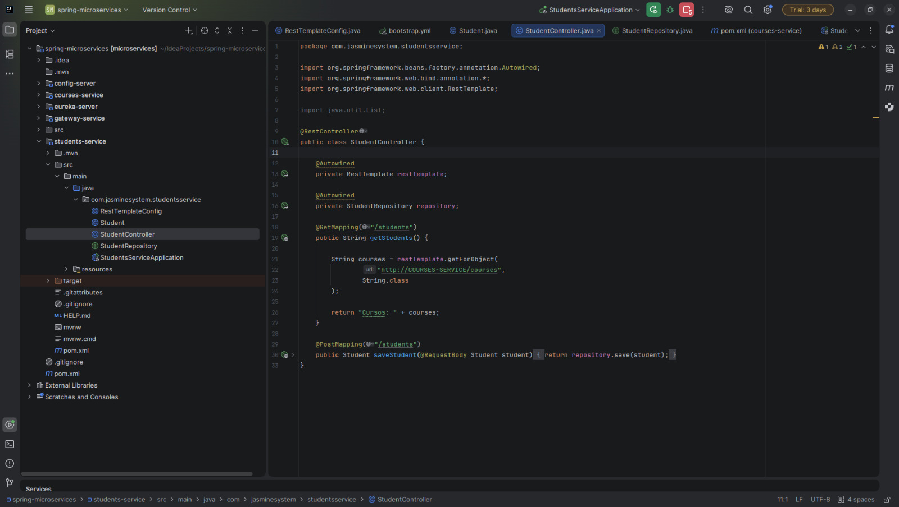
Comunicación entre Microservicios
Una de las partes más importantes de la práctica fue implementar la comunicación entre microservicios.
Para ello se utilizó RestTemplate junto con Eureka.
Ejemplo:
Gracias a Eureka, el sistema logró localizar automáticamente el servicio correspondiente sin necesidad de usar direcciones IP o puertos fijos.
Esto permitió que Students Service consumiera información proveniente de Courses Service

Slide 14
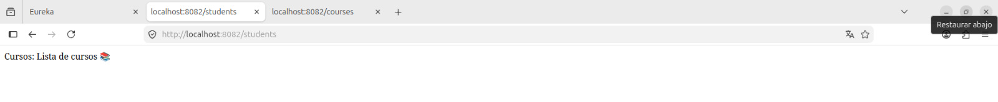

Implementación de API Gateway
Posteriormente se implementó un API Gateway como punto único de acceso.
Características:
Puerto: 8082
Enrutamiento automático
Rutas implementadas:
/students
/courses
El Gateway permitió simplificar las peticiones, evitando que el cliente tuviera que conocer los puertos individuales de cada microservicio.

Slide 15
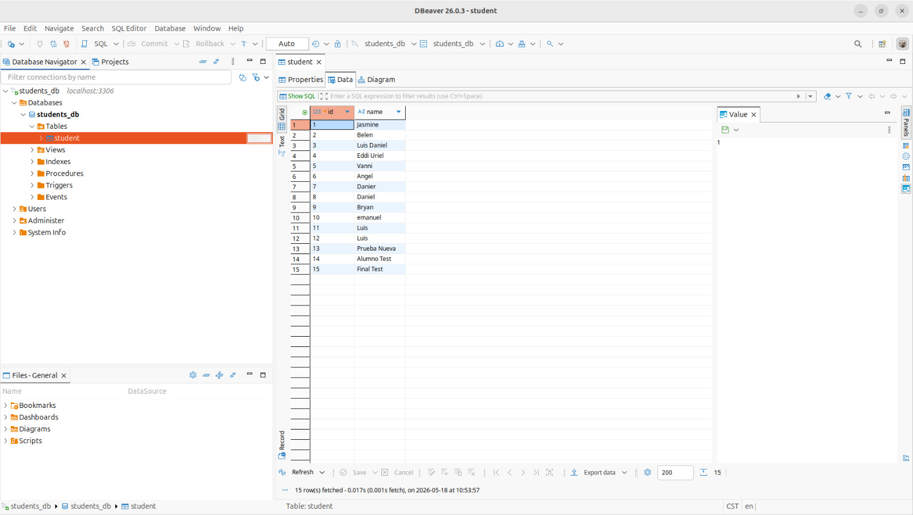
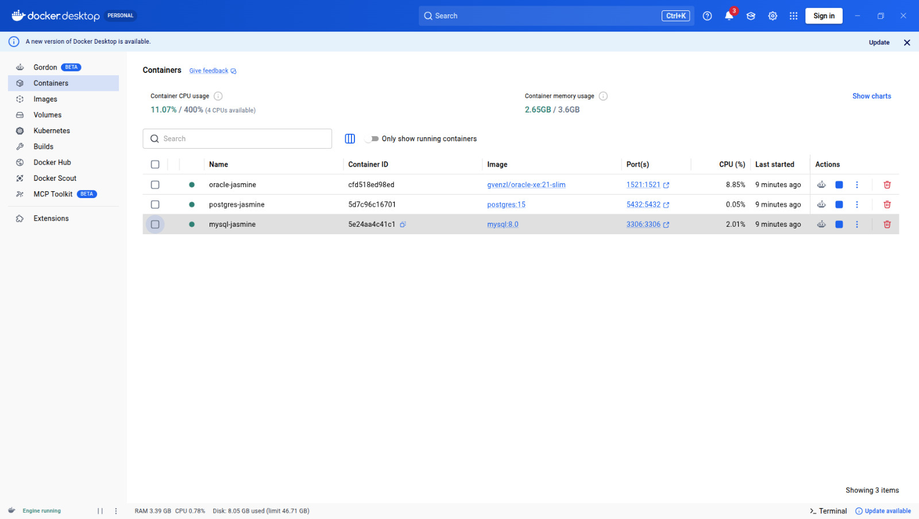
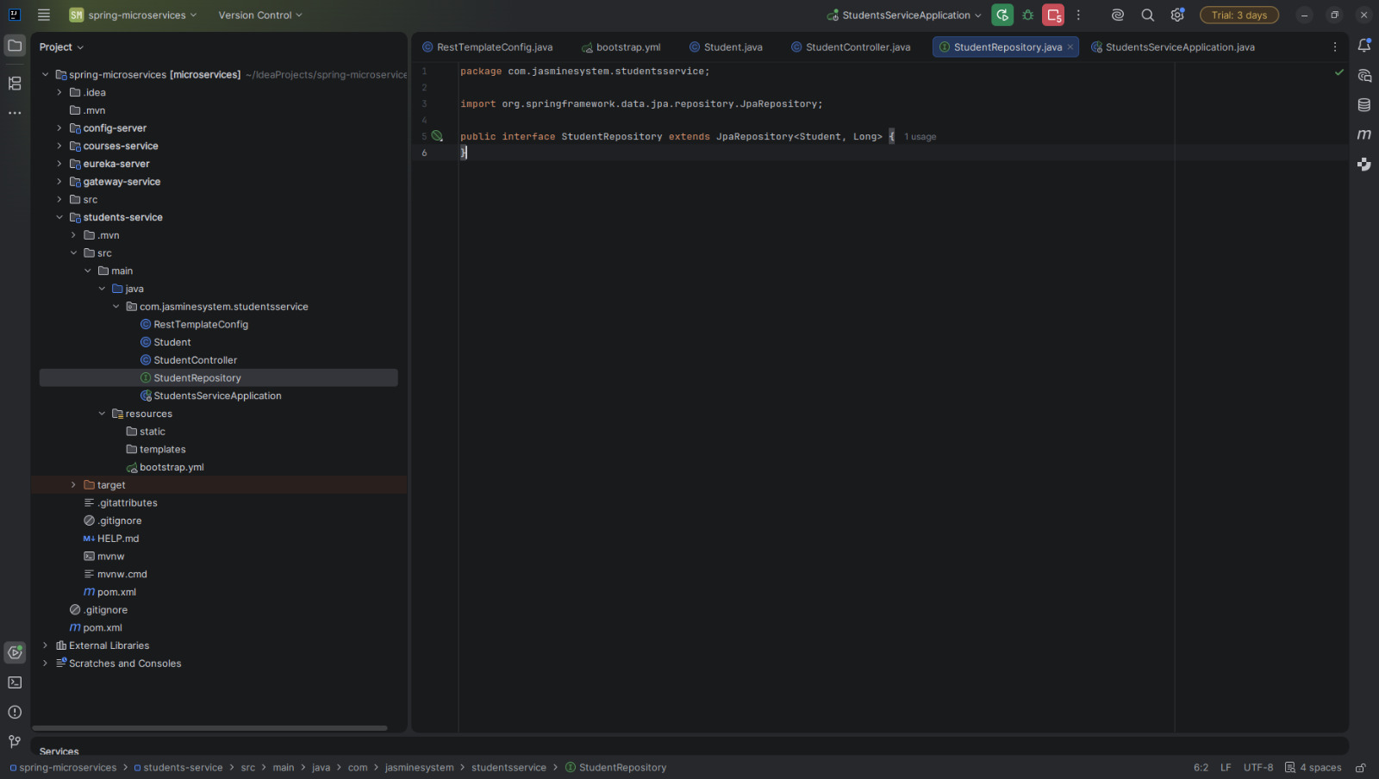
Implementación de Base de Datos con Docker
La base de datos utilizada fue:
students_db
Para la persistencia de datos se utilizó MySQL ejecutándose dentro de un contenedor Docker.
La conexión se realizó correctamente desde Students Service utilizando Spring Data JPA.
Ventajas:
Facilidad de instalación
Aislamiento del entorno
Compatibilidad multiplataforma

Slide 16
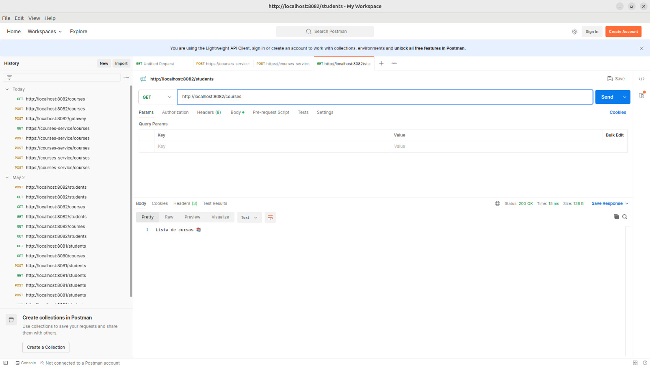
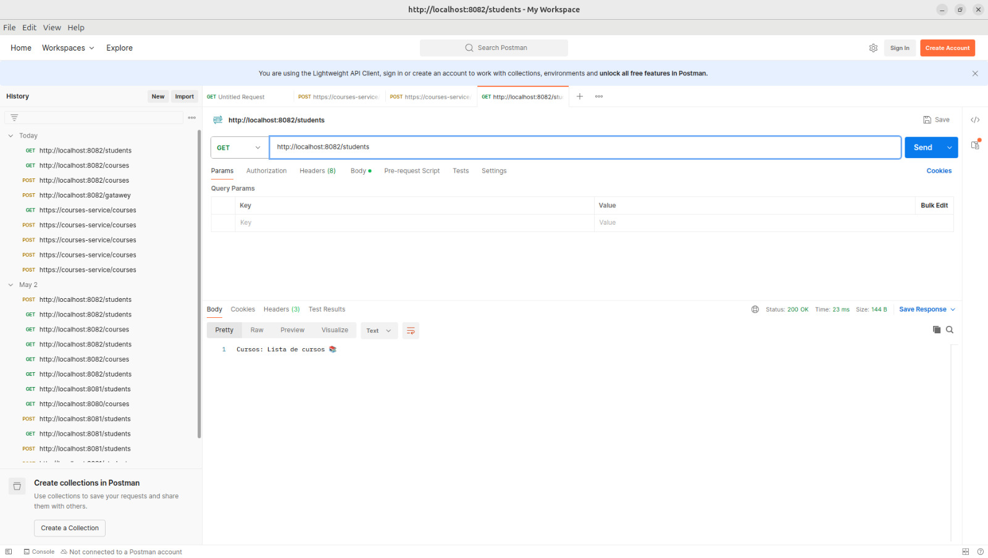
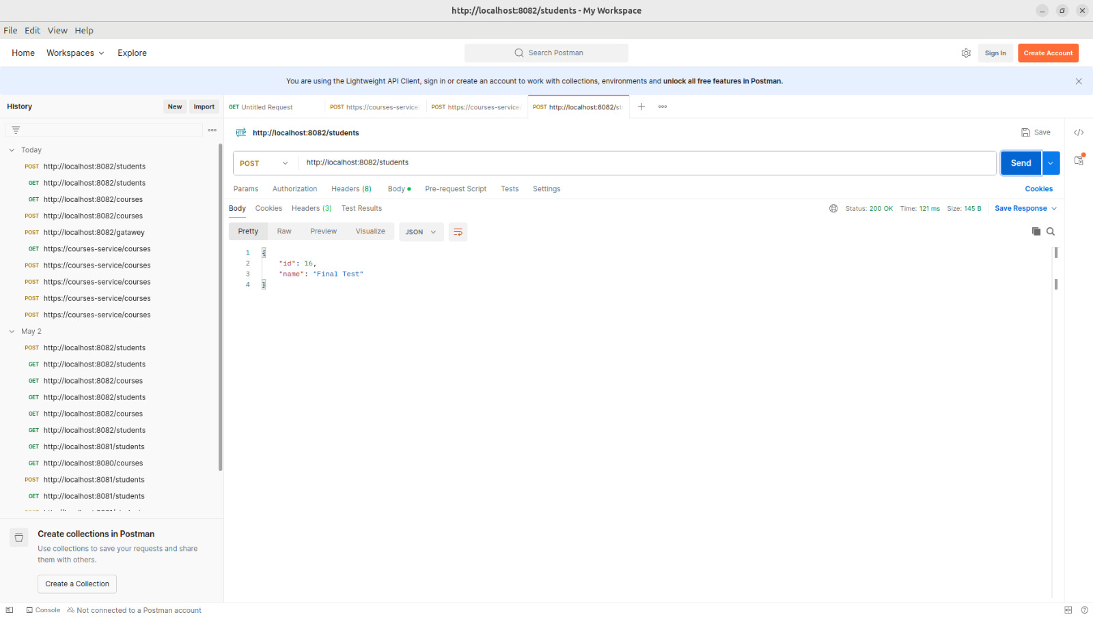
Uso de Postman
Se utilizó Postman para realizar pruebas de los endpoints.
Pruebas realizadas:
GET
GET /students
GET /courses
POST
POST /students
Estas pruebas permitieron verificar:
Comunicación entre servicios
Respuestas HTTP correctas
Funcionamiento del Gateway
Persistencia de datos

Slide 17
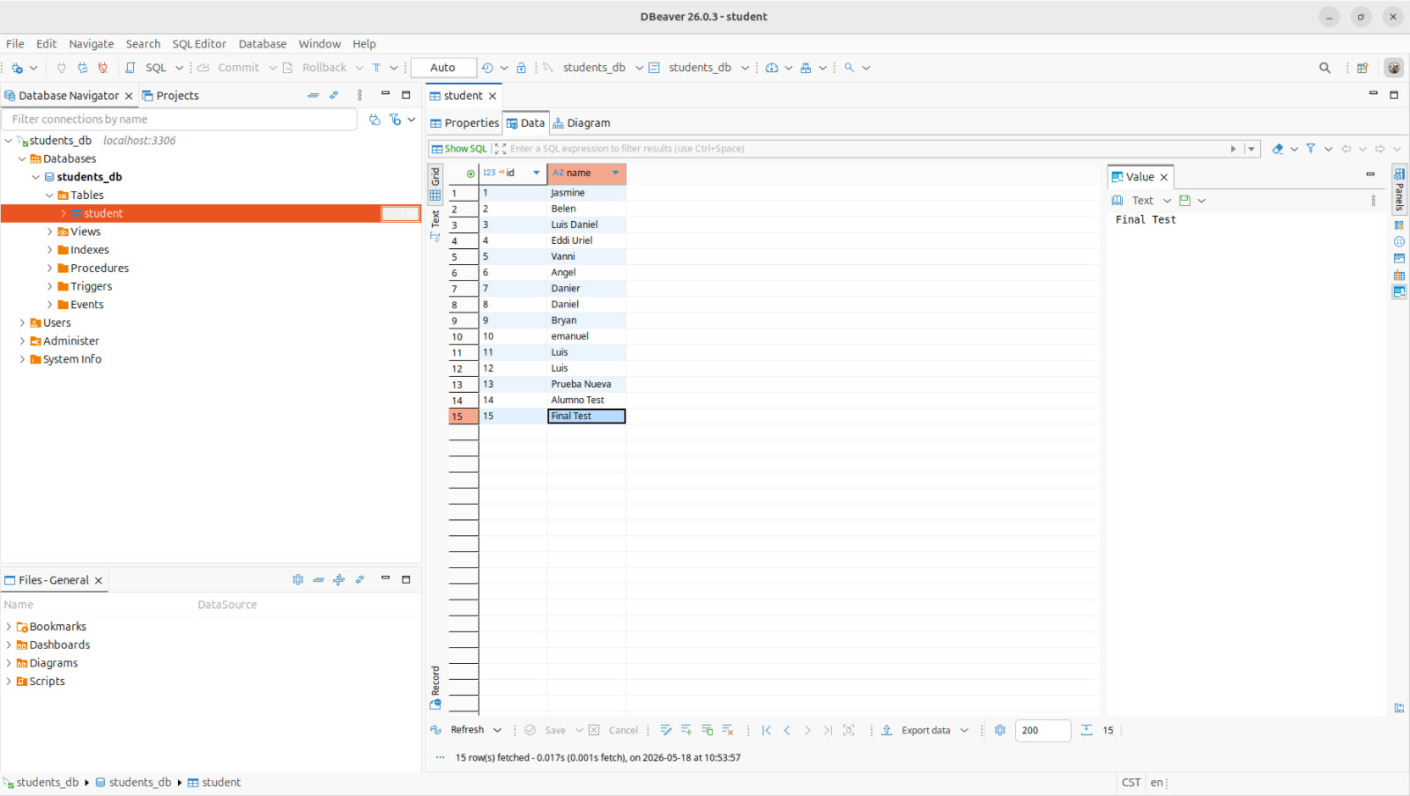
Uso de DBeaver
DBeaver fue utilizado para administrar y visualizar la base de datos MySQL.
Con esta herramienta fue posible:
Ver tablas creadas
Consultar registros almacenados
Confirmar persistencia de información
Se verificó que los estudiantes registrados desde Postman eran almacenados correctamente dentro de MySQL.

Slide 18
Resultados obtenidos
Al finalizar la práctica se obtuvo un ecosistema completo de microservicios funcional.
Resultados principales:
Registro correcto de servicios en Eureka
Configuración centralizada funcionando
Comunicación entre microservicios exitosa
API Gateway operativo
Persistencia de datos en MySQL
Pruebas exitosas mediante Postman
Visualización correcta en DBeaver
Todos los componentes funcionaron de manera integrada dentro del entorno Ubuntu Linux.

Slide 19
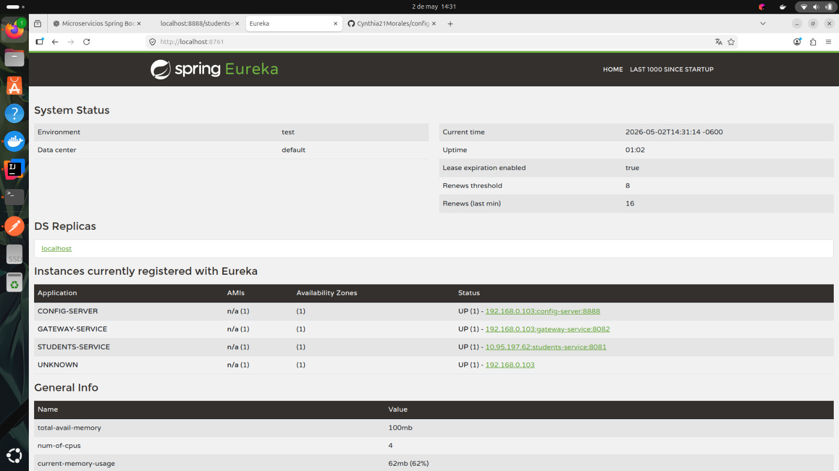
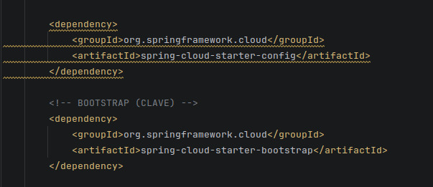
Problemas Encontrados y Soluciones
Durante el desarrollo se presentaron algunos problemas técnicos:
Problema 1
El microservicio Courses Service aparecía como UNKNOWN en Eureka.
Solución
Se corrigieron las dependencias de Spring Cloud dentro del archivo pom.xml, agregando correctamente:
spring-cloud-starter-config
spring-cloud-starter-bootstrap
Esto permitió que el servicio cargara correctamente su configuración desde Config Server.
Problema 2
Students Service no lograba comunicarse con Courses Service.
Solución
Se modificó la URL utilizada en RestTemplate, reemplazando:
localhost
por:
COURSES-SERVICE
permitiendo que Eureka resolviera dinámicamente el servicio.

Slide 20
Conclusión
La implementación de microservicios permitió comprender el funcionamiento de una arquitectura distribuida moderna.
El uso de herramientas como Eureka, Config Server y API Gateway facilitó la organización y comunicación entre servicios.
Además, Docker permitió trabajar con bases de datos de manera aislada y eficiente, mientras que Postman y DBeaver facilitaron las pruebas y validación de información.
Esta práctica fortaleció conocimientos relacionados con desarrollo backend, APIs REST, configuración centralizada, bases de datos y arquitecturas distribuidas.
Finalmente, se logró construir un ecosistema funcional de microservicios completamente operativo utilizando Spring Boot y Spring Cloud.

